Slide 1


סדר פעולות SEO
נועד ללקוחות Magal Global

Slide 2






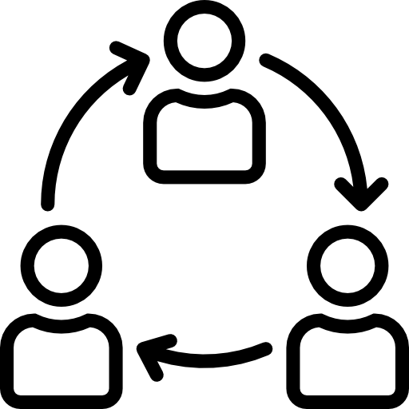

במגל גלובל חשוב לנו שתהיו בעניינים לכן הכנו מצגת פשוטה שמסבירה מה אנחנו עושים.
New pages – constantly add new pages for new keywords we want to rank on.
Consider adding an academy and a blog
Keywords research >> Choosing keywords to promote in the next 6 months (re-evaluating every quarter).
Onpage – improving the ranking pages, enriching the content, improve meta tags and fix errors.
Phase 2: Scale to other languages.
Create a clear status report for KPI’s. (Organic non branded traffic, leads, NACs, deposits and spreads)
Onsite
site-wide optimization for SEO (this is done in parallel).
Linking – get relevant links to the right pages. Create interlinking structure
Visibility – Add knowledge graph and featured snipes.

Slide 3

סדר פעולות SEO כללי
מחקר מתחרים – בדיקה מי המתחרים העיקריים, מה האסטרטגיה שלהם, מה עובד להם ומה לא עובד להם.
מחקר מילים – מציאת כל הביטויים הקשורים, בדיקה אילו מהם רלוונטיים, רמת תחרותיות של כל ביטוי, רלוונטיות וכוונת משתמש.
בחירת ביטויים – מתוך כל הביטויים שנבחרו – בחירה של קבוצת הביטויים הנכונה להתחיל איתה.
בניית תוכנית עבודה – בניית התוכנית לפיה נתקדם עם ה-SEO
הכנת תוכנית תוכן (אילו עמודים חדשים צריך ואילו עמודים צריך לשפר תוכן) וליווי ביצירת עמודים.
תוכן: העלאת עמודים חדשים, סידור ותיקון עמודים קיימים.
תוכנית אופטימיזציה לאתר – סידור בעיות SEO כגון תקלות טכניות, שיפור עמודים קיימים, טיפול בהפניות, קישורים פנימיים, טיפול במפות אתר וכו'.
בניית תוכנית קישורים – אילו עמודים צריך לחזק, אילו קישורים לקנות וכמה. התוכנית כפופה לתקציב הלקוח.
רכישת קישורים – עבודה מול בעלי האתרים או ברוקרים לרכישת קישורים

Slide 4
פירוט
שלב א, מחקר:
המטרה במחקר היא למצוא את הביטויים הנכונים לקידום ולגבש אסטרטגיה.
אנו חוקרים את המתחרים ואת הביטויים הקשורים לעסק כדי להבין מה יעבוד בהתאם לסוג העסק.
האסטרטגיה לוקחת בחשבון את סך כל העבודה והתקציב ומפרטת איך נגיע למטרות שלנו.
בסיום המחקר יהיו לנו:
קובץ ביטויים פוטנציאלים לקידום
דוגמאות להצעות ותוכן שעובד בתחום שלנו
שלב ב, בחירת ביטויים:
רשימת הביטויים יכולה להיות מאוד רחבה ולהכיל כמה מאות ביטויים.
בשלב הבחירה אנו מתרכזים במספר ביטויים אותם נקדם בכמה חודשים הראשונים (3-6 חודשים בד"כ)
כאן מפורטים גם העמודים שיקודמו עבור כל ביטוי.

Slide 5
המשך פירוט
שלב ג, תוכנית עבודה:
עכשיו בונים תוכנית שתכלול את הפעולות הבאות בדרך לקידום הביטויים הנבחרים ולשיפור ה-SEO הכללי של האתר.
התוכנית תכלול 3 סעיפים:
תוכן – הנחיות ליצירה ושיפור של העמודים אותם נקדם.
אופטימיזציית SEO – כאן נכנסת כל עבודת ה-SEO הטכנית באתר: סידור בעיות SEO, טיפול בתקלות טכניות, שיפור תגיות מטא של עמודים קיימים, טיפול בהפניות, קישורים פנימיים, טיפול במפות אתר וכו'.
קישורים – חלק גדול מ-SEO זה קישורים מאתרים אחרים לאתר שלך. כחלק מהתוכנית צריך להבין אילו עמודים צריך לחזק, אילו קישורים לקנות, מאיפה וכמה. התוכנית כפופה לתקציב הלקוח.
שלב ד, ביצוע:
ליווי \ ביצוע של כל התוכניות – יצירה \ שיפור \ תיקון תוכן בעמודים ע"פ התוכנית.
אופטימיזציה – ביצוע כל התיקונים באתר ע"פ התוכנית.
קישורים – רכישת \ השגת הקישורים הנכונים ע"פ התוכנית.

Slide 6
המשך פירוט
שלב ה, בדיקת תוצאות ע"פ הנתונים שנאגרו והמשך אופטימיזציה:
מדי יום אנו בודקים מה מצבו של האתר, מיקומים, תנועה וחשיפות.
ע"פ התוצאות אנו מתעדפים מה כדאי לשפר ולחזק ומה כדאי להרחיב. את הנתונים אנו מוסיפים לתוכנית.
מדי חודש אנו דואגים לעמוד בתוכנית התוכן, תוכנית הקישורים ותוכנית האופטימיזציה שמתעדכנת מדי חודש.
מילון מושגים SEO
אינדקס – בסיס הנתונים של גוגל. גוגל מביא את התוצאות מהאינדקס שלו ולא הולך ומחפש את התשובות באינטרנט בזמן אמת. שמירה של אתר חדש לאינדקס של גוגל נקראת "אינדוקס". אנו דואגים שהאתר שלך יהיה מאונדקס.
URL – כתובת העמוד באתר בו נמצאים שנמצאת למעלה בדפדפן. לדוגמא: https://www.magalglobal.com/seo
CTR – היחס בין כמות החשיפות שאתר קיבל לכמות הקליקים שקיבל. אם אתר קיבל 100 חשיפות ומתוכם 10 קליקים אז ה-CTR שלו הוא 10%
קישורים חיצוניים ופנימיים – קישור חיצוני הוא קישור מאתר אחר לאתר שלי. קישור פנימי הוא קישור מעמוד אחד באתר שלי לעמוד אחר באתר שלי.
כוח SEO – כשגוגל מגיע דרך קישור לעמוד כלשהו, הוא מביא איתו שבריר מהכוח של העמוד שממנו הוא מגיע אל העמוד אליו הוא מגיע. ככל שיש לעמוד אינטרנט יותר קישורים כך הכוח שלו גבוה יותר.
תנועה אורגנית נון ברנדד – תנועה שמגיעה רק מחיפושים אורגניים (לא ממומנים) ולא כוללת את שם המותג.

Slide 7

Thanks a lot
תודה רבה, אם יש שאלות מוזמנים להתקשר, נשמח להסביר בפירוט כל שלב

